Slide 1
Agri’campus
Notes:
Que peut apporter notre projet aux étudiants et personnels de l’Université de Lille, aux agriculteurs et producteurs locaux, ainsi qu’aux organismes partenaires, publics ou privés ?
Pour ça, jeu de rôles (si ça vous va)

Slide 2
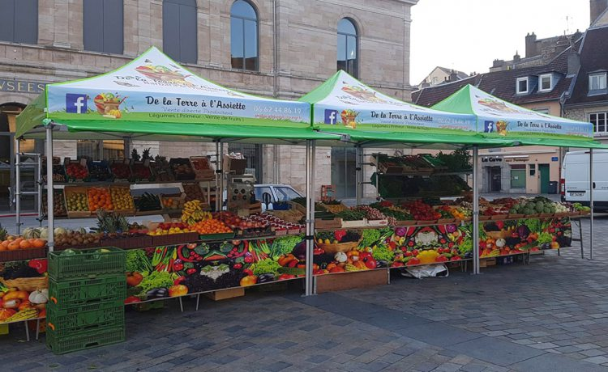
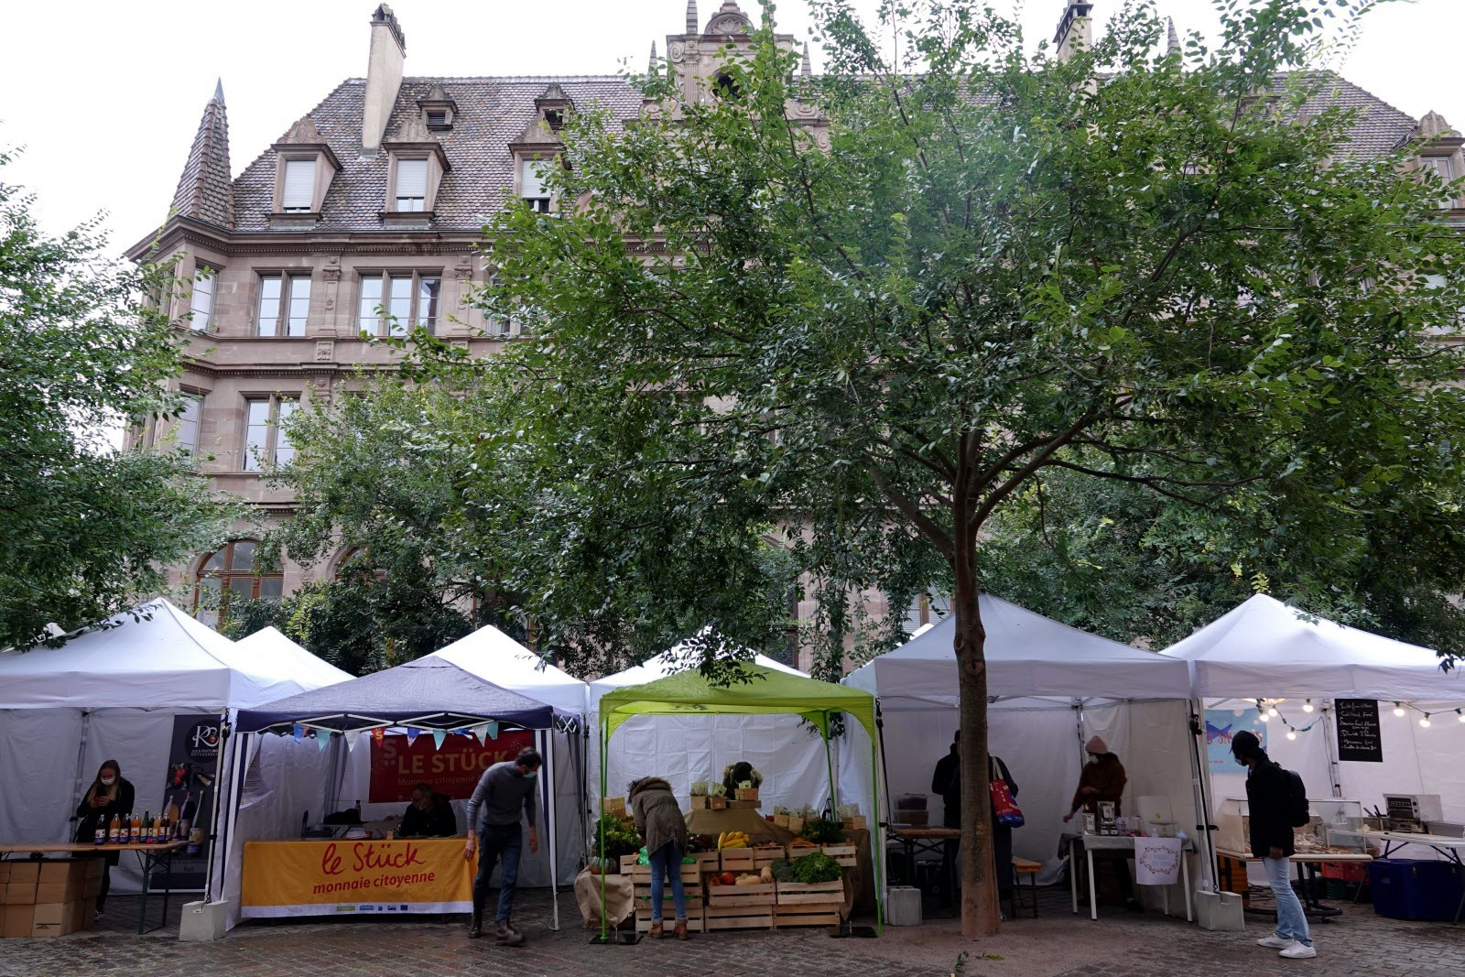
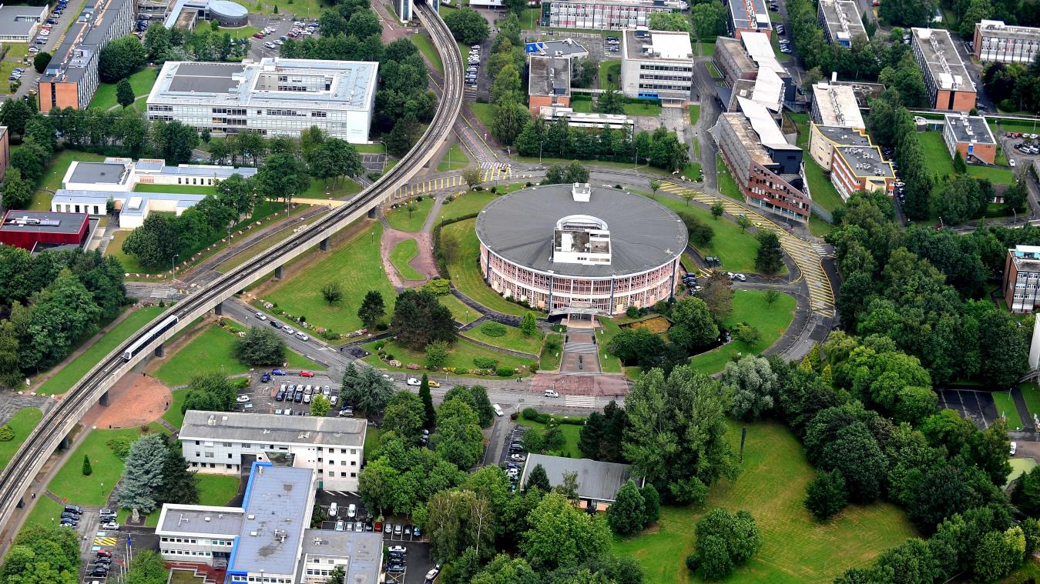
Exemple de stands présent sur Agri’Campus
Campus cité scientifique de Lille, avec la BU au centre

Slide 3
L’équipe Agri’campus
Blazère Arsène, filière Génie Civil
Buonomo Carla, filière Informatique et Statistiques
Boddaert William, filière Mécanique
Cissé Maël, filière Systèmes Embarqués
Bouchet Émile, filière Instrumentation et Ingéniérie d'Affaires
Burgevin Emma, filière Génie Biologique et Alimentaire
Dabrowski Paul, filière Matériaux
Équipe technique
Équipe business model
Équipe communication
Chef de projet

Slide 4
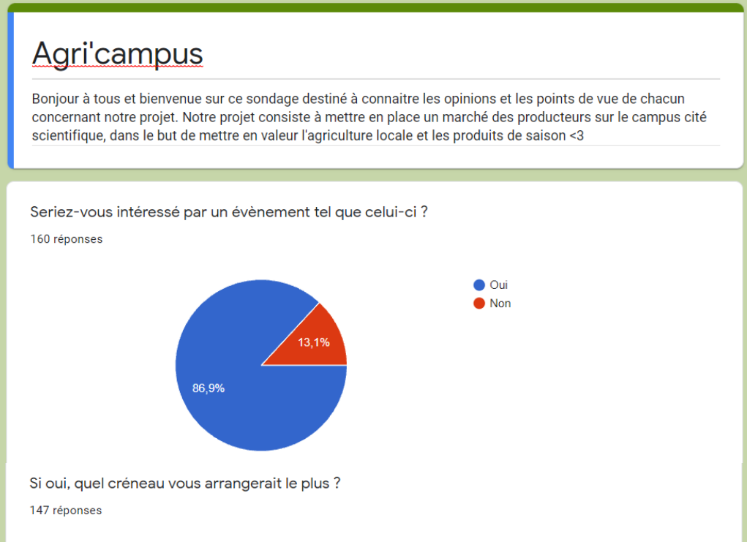
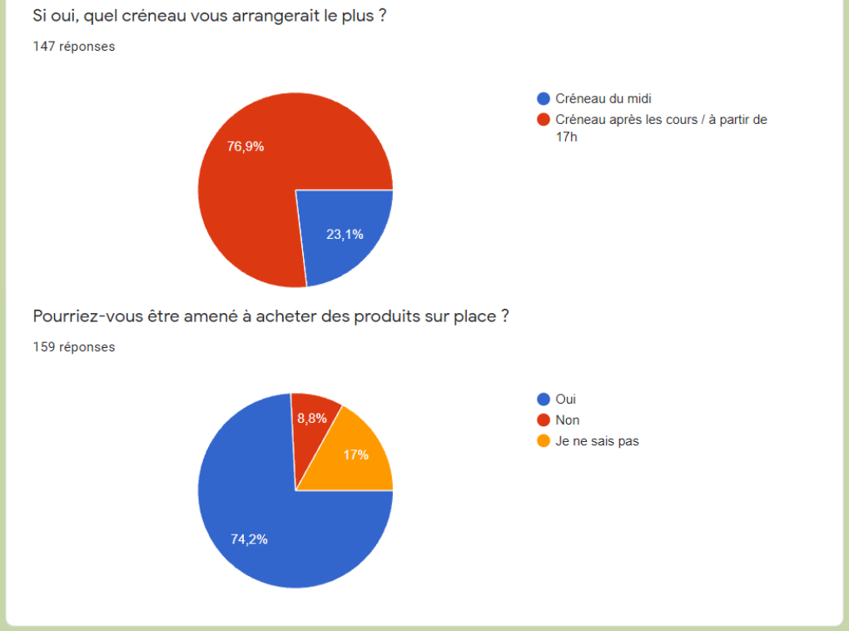
Sondage
Notes:
Présentation du sondage et de l’importance des résultats

Slide 5
Réalisation du projet
Demande de fonds à l’Université
Demandes aux producteurs
Demandes aux partenaires
Synthèse dans un dossier
Notes:
Expliquer le travail effectué et la nature de notre POC.
Expliquer la démarche pour demander des fonds aux organismes publics et l’intérêt d’être portés par une association pré-existante.
Dire qu’on a écrit les mails et trouvé des partenaires potentiels (producteurs/cuisiniers) afin de montrer qu’on peut réaliser le projet.

Slide 6
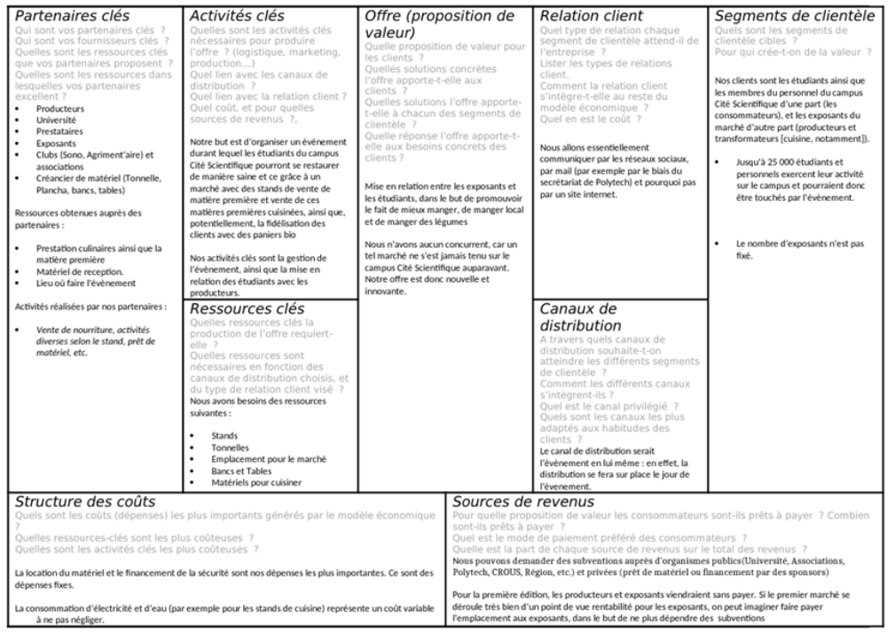
Business model
Notes:
Expliquer le Business model

Slide 7
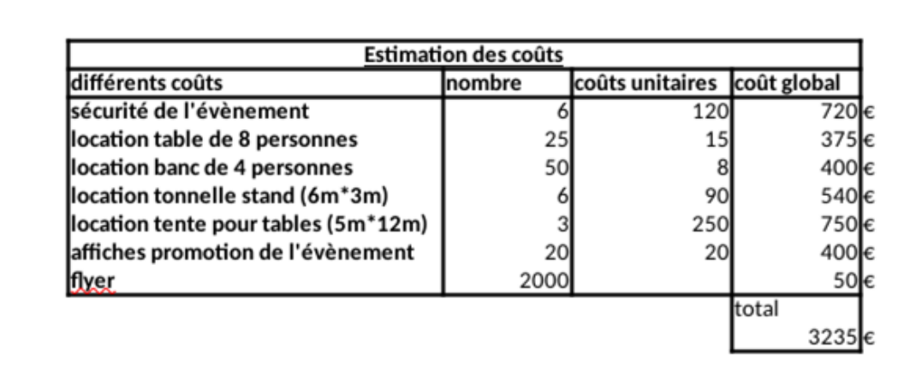
Partenariats et frais engagés
Compensation par des partenariats/sponsoring
Entreprises : Bonduelle, Baudelet
Notes:
Expliquer les possibilités et enjeux

Slide 8
Communication
Notes:
Présenter les affiches, expliquer pour le compte Instagram

Slide 9
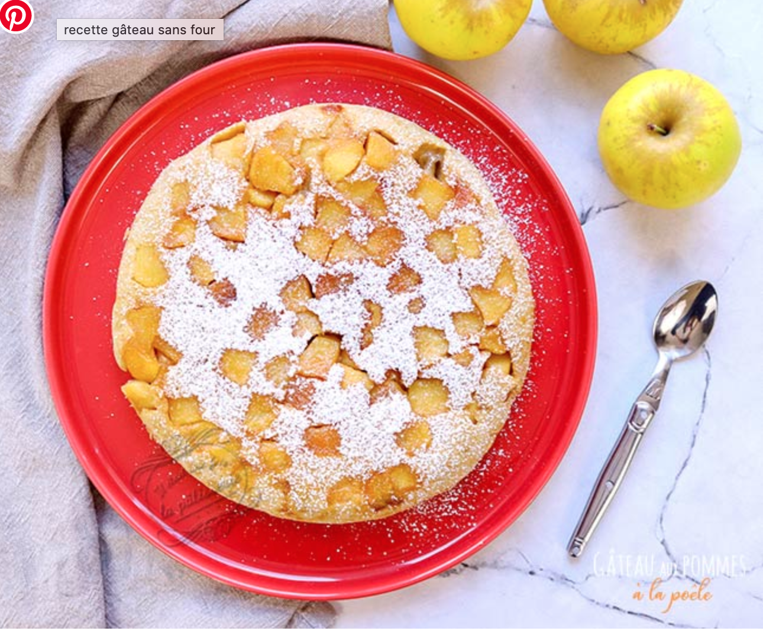
Gâteau aux pommes à la poêle
Ingrédients:
Pommes caramélisées : 3 pommes
15 g de sucre en poudre
15 g de beurre demi-sel
Pâte à gâteau :
2 œufs
60 g de sucre en poudre
15 cl de lait entier
120 g de farine
1 c.c de levure chimique
1 c.c de cannelle moulue
1 noisette de beurre pour la poêle
Etape 1
Lavez et épluchez les pommes. Coupez les pommes en petits morceaux. Faites chauffer le sucre et le beurre dans une poêle anti-adhésive. Versez-y les pommes et faites-les dorer pendant 5 minutes, sur feu moyen.
Etape 2
Fouettez ensemble les œufs et le sucre en poudre jusqu'à ce que le mélange blanchisse. Ajoutez le lait petit à petit.
Dans un autre récipient, tamisez ensemble la farine, la levure et la cannelle.
Etape 3
Incorporez la préparation précédente petit à petit, avec un fouet. Le top, c'est avec un fouet électrique à vitesse lente. Ça marche super bien et ça évite les grumeaux.
Versez la préparation directement sur les pommes. Faites cuire puissance minimale, pendant 15 minutes, avec un couvercle. J'ai mis sur 200 W, 80°C.
Etape 4
Au bout de 15 minutes, faites glisser le gâteau sur une assiette. C'est périlleux ! S'il se casse un peu, ce n'est pas grave. C'est normal car il n'est pas encore complètement cuit. Mais ne vous inquiétez pas, tout va se remettre bien ensuite. Retournez ensuite le gâteau dans la poêle. Faites cuire de nouveau, avec un couvercle, pendant 5 minutes à puissance minimale (toujours 200 W, 80°C).

Slide 10
Merci pour votre attention !
Nous espérons vous voir lors du festival Agri’Campus le 21 mars 2022 !
Notes:
Conclusion et fin

